Slide 1










GESTIÓN DE LA CREATIVIDAD E INNOVACIÓN
SESIÓN 14
INNOVACIÓN SOCIAL
Definiciones de Innovación Social
Casos de Innovación Social

Slide 2



INTRODUCCIÓN
DE LA SESIÓN

Slide 3


+ INTRODUCCIÓN
Para descubrir que tú también puedes aportar creativamente con soluciones innovadoras a los problemas que afectan
a nuestra comunidad.
Este conocimiento debe generar motivación extra para pulir la propuesta de solución que están desarrollando.

Slide 4
DEFINICIONES DE INNOVACIÓN SOCIAL

Slide 5

¿QUÉ ES INNOVACIÓN SOCIAL?
Notes:
Hacer la pregunta a los alumnos. Motivar la participación. Innovación social es lo que están trabajando como proyecto creativo 2.

Slide 6

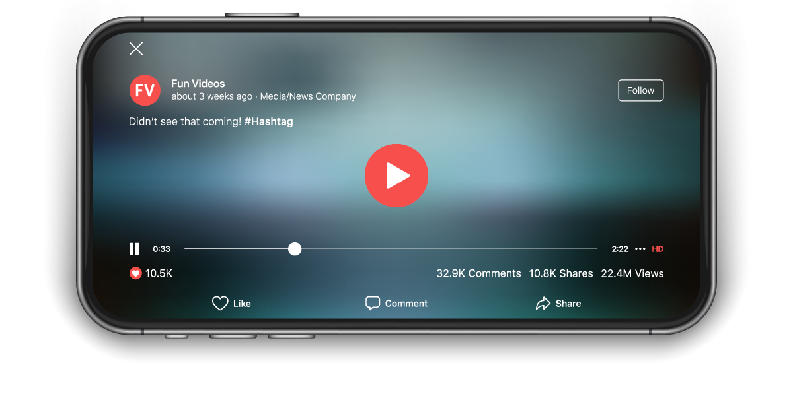
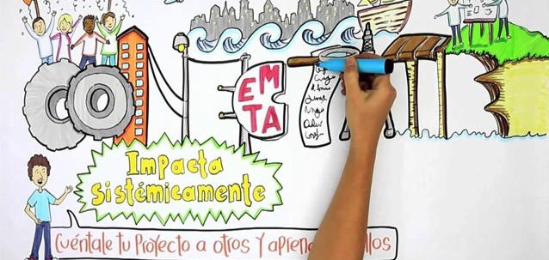

VIDEO
INNOVACIÓN SOCIAL
¿Cómo identificar que la empresa donde nos encontramos tiene o no una cultura innovadora?
¿QUÉ ES INNOVACIÓN SOCIAL?
https://www.youtube.com/watch?v=MKFltzF6ToA
Notes:
Luego del video comentar y preguntarles a los alumnos que metodología se ve en el video (Design Thinking).
Conectar con el proyecto creativo que están desarrollando.

Slide 7
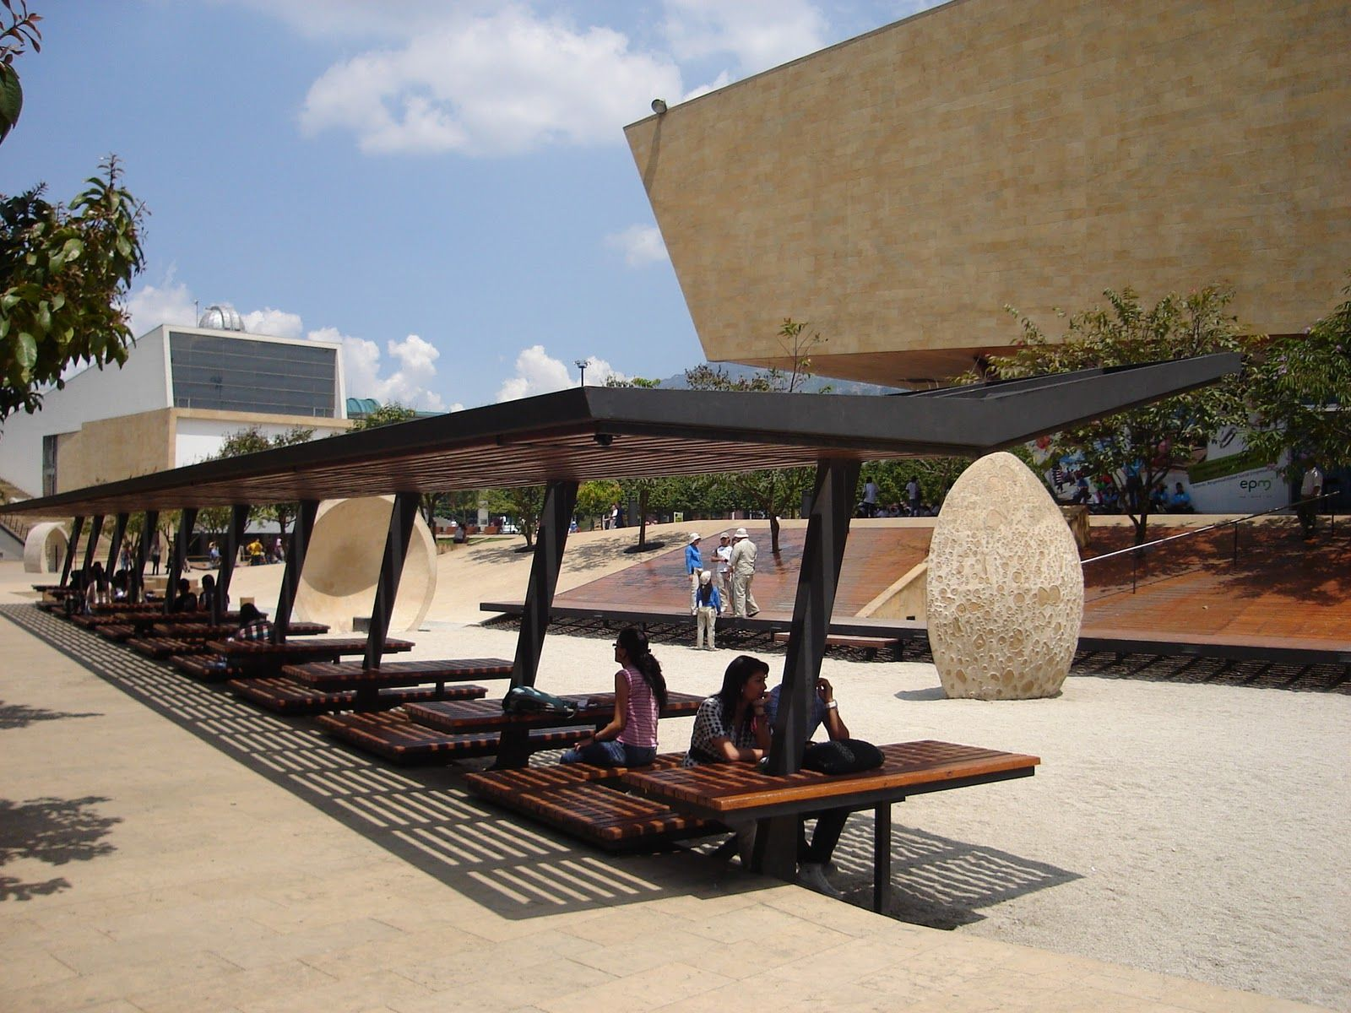
+ DEFINICIONES DE INNOVACIÓN SOCIAL
DEFINICIONES
La innovación social es un término utilizado para referirse a un amplio espectro de soluciones innovadoras a problemas sociales y ambientales.
Notes:
Anteriormente hemos mencionado que en Creatividad no hay una verdad absoluta. Dicho esto, existen muchas definiciones de Innovación Social.
Mencionaremos algunas.

Slide 8
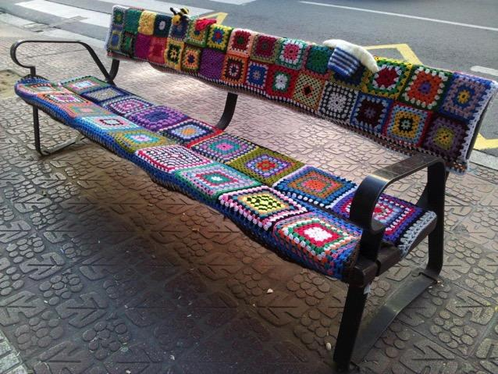
+ DEFINICIONES DE INNOVACIÓN SOCIAL
Innovación social se define como nuevas ideas (productos, servicios y modelos) que simultáneamente satisface necesidades sociales y crean nuevas relaciones de colaboración.
Notes:
Aquí hay otra opción de video explicativo: https://vimeo.com/101520049

Slide 9
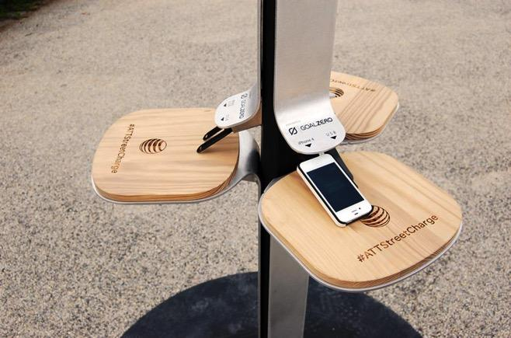
+ DEFINICIONES DE INNOVACIÓN SOCIAL
SEGÚN LA STANFORD GRADUATE SCHOOL OF BUSINESS…
“Innovación social es una solución nueva a un problema social la cual es más efectiva, eficiente, sustentable o justa que la solución actual cuyo valor agregado aporta principalmente a la sociedad como un todo en lugar de únicamente a los individuos”.
Notes:
En la imagen: Recarga de teléfonos móviles en lugares públicos.

Slide 10
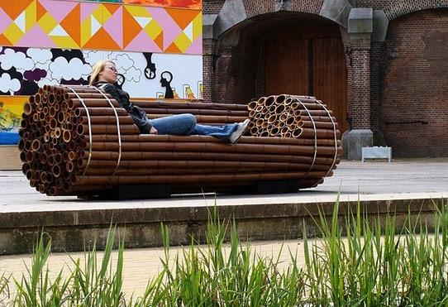
+ DEFINICIONES DE INNOVACIÓN SOCIAL
También se define a la innovación social como actividades y servicios que son motivados por una meta para satisfacer necesidades sociales o que son principalmente desarrolladas a través de organizaciones cuyo propósito principal es social.

Slide 11
CASOS DE INNOVACIÓN SOCIAL

Slide 12

+ CASOS DE INNOVACIÓN SOCIAL
CASOS DE INNOVACIÓN SOCIAL
Las innovaciones sociales provienen de individuos, grupos u organizaciones.
THE UNUSUAL FOOTBALL FIELD
https://www.youtube.com/watch?v=elqCWFR9RJ4
Notes:
Recordarles esta propuesta de innovación. Canchas de fútbol en Tailandia.

Slide 13
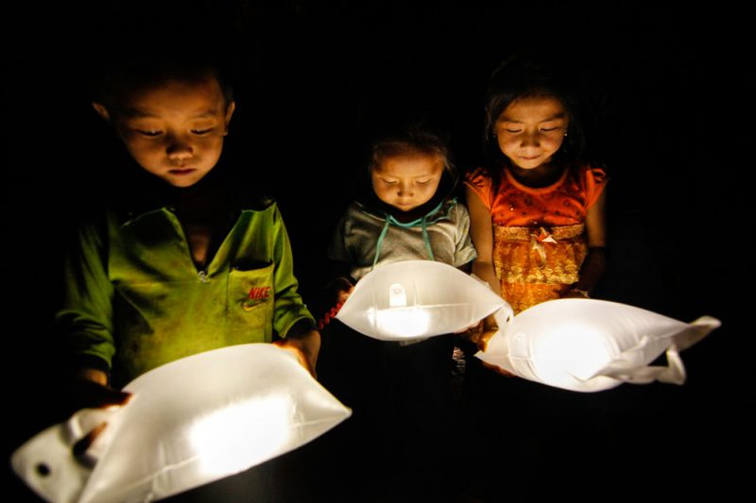
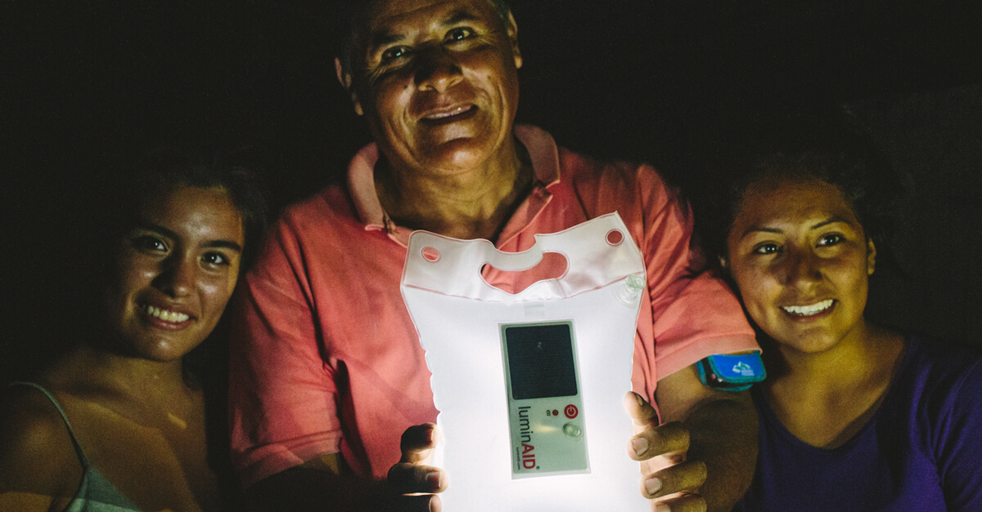
+ CASOS DE INNOVACIÓN SOCIAL
LUMINAID
Hace unos años, para ayudar a la reconstrucción de Haití tras el cruel terremoto que la asoló, las estudiantes de arquitectura Ann Stork y Andrea Sreshta diseñaron algo que ayudó a resolver el problema de la falta de luz.
Notes:
LuminAID ha sido utilizado en más de 70 países después de sufrir algún desastre natural, incluyendo el huracán Sandy, el tifón Haiyán y los recientes terremotos de Nepal.

Slide 14
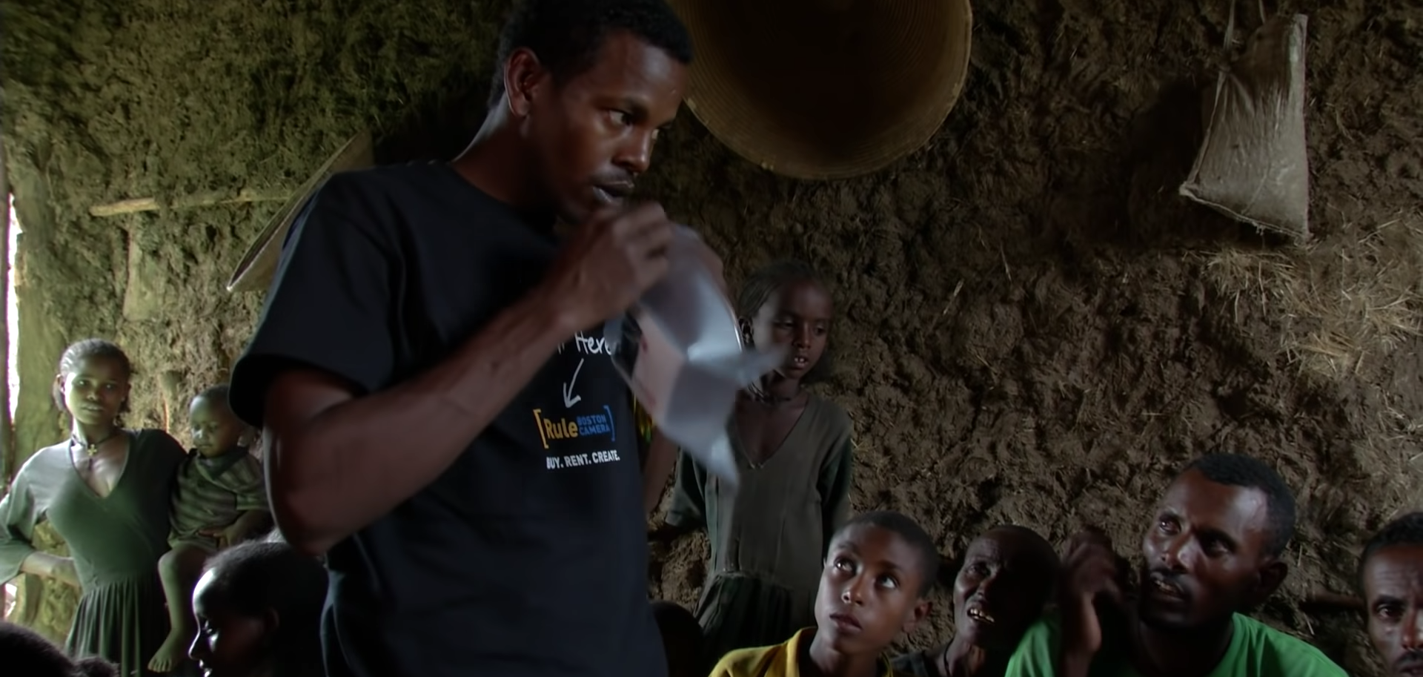
VIDEO
LUMINAID
https://www.youtube.com/watch?v=tDb3VIVRsOY

Slide 15


+ CASOS DE INNOVACIÓN SOCIAL
CASCO HÖVDING
Anna Haupt y Terese Alstin desarrollaron un casco “invisible” para ciclistas.

Slide 16

VIDEO
CASCO HÖVDING
https://www.youtube.com/watch?v=8Ik4myC7QF0

Slide 17

+ CASOS DE INNOVACIÓN SOCIAL
KUNAN
Es una plataforma que impulsa, integra e inspira el emprendimiento y la innovación social abierta en el Perú.

Slide 18
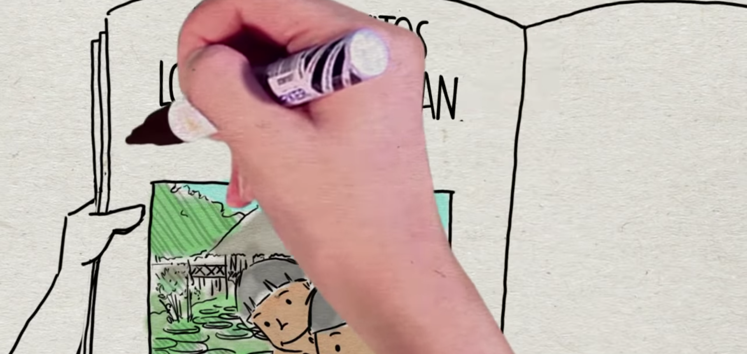
VIDEO
KUNAN
https://www.youtube.com/watch?v=QEVMHVSc0IQ

Slide 19
LA PRÓXIMA SOLUCIÓN INNOVADORA SERÁ…

Slide 20

ACTIVIDAD
PRESENTACIÓN DE AVANCES
Cada equipo de trabajo hará la presentación de sus avances. Se reúnen los equipos y presentan su solución.
Grupo conformado
Duración: 10 minutos para cada grupo
Criterios de evaluación:
Calidad de la información
Desarrollo de la idea
Notes:
Los equipos que no trajeron prototipo pueden construirlo en el salón, pero deben terminar y exponerlo en clase.

Slide 21


TAREA
PROYECTO CREATIVO: Avance 2
Preparar el segundo avance del proyecto creativo 2 con las mejoras que consideren necesarias.
Avance calificado
Todos los integrantes deben estar presentes
Notes:
Decirle a los alumnos que tengan en cuenta el feedback recibido.
Recalcar que la presentación del avance tiene nota (Evaluación Permanente 2). Todos los integrantes del equipo deben estar presentes.

Slide 22

CONCLUSIONES MÁS REFERENCIAS

Slide 23


+ CONCLUSIONES
La innovación social es un término utilizado para referirse a un amplio espectro de soluciones innovadoras a problemas sociales
Innovación social se define como nuevas ideas que satisfacen necesidades sociales y crean nuevas relaciones de colaboración.
Nosotros mismos podemos emprender un proyecto de innovación social.

Slide 24

BIBLIOGRAFÍA MÁS REFERENCIAS

Slide 25


+ BIBLIOGRAFÍA
www.wikipedia.com
http://www.rutasiete.ulpgc.es/que-es-la-innovacion-social

Slide 26


